Slide 1

Notes:
사람들은 어떻게 The SSAFY Times에 열광할 수 있을까요?

Slide 2

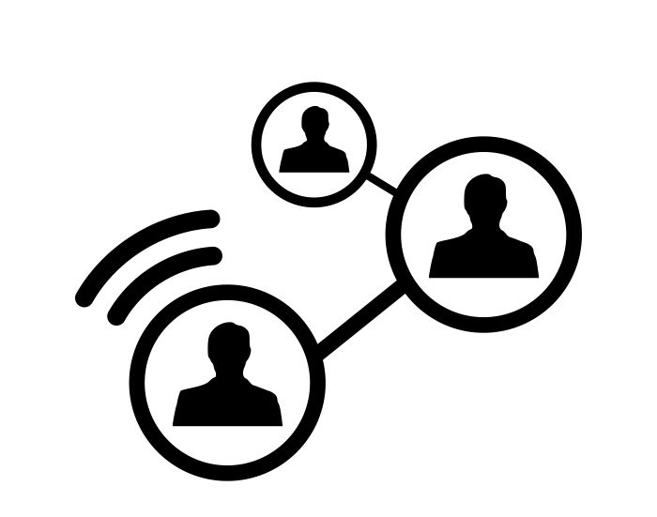

1
1
오류 및 궁금점을 더욱 더 자세하게 알고 싶다!
Notes:
첫째, 개발자들은 빠르게 변하는 IT 환경에서 대응하기 위해 언제 어디서나 발생할 수 있는 오류 또는 궁금증을 더 쉽고 더 자세하게 알아야 합니다.

Slide 3



2
아이디어가 세상을 바꾼다!
Notes:
둘째, 다른 사람이 툭하고 내뱉는 말이 누군가에게는 아이디어가 되어 세상을 바꾸기 시작합니다.

Slide 4



3
새로운 개발을 도전할 수 있는 기회!
Notes:
셋째, 내가 프로젝트의 팀장이 되어 함께 새로운 개발을 도전할 수 있는 기회를 제공합니다.

Slide 5



4
온라인 학습의 어려움 극복!
Notes:
2020년 싸피는 온라인으로 진행 되었습니다. ( 싸피 마크, 온라인, 컴퓨터 , 코로나)
여러분들은 온라인으로 학습하는데 어려움은 없으셨나요? (지끈 거리는 아이콘)
네, 따라가는데 힘드셨다구요? 맞습니다.
수업도 빠른데, 구글에 쳐보면 뭔말이지는 모르겠고, 질문을 하자니 영어가 안된다...

Slide 6



Notes:
그래서 한국형 스택오버플로우를 만들어 보고 싶었습니다.
현재 나와 있는 한국 개발자 커뮤니티도 있겠지만 분명한 차별점을 가진 서비스를 저희는 만들었습니다.
그럼 한번 The SSAFY Times를 둘러 볼까요?

Slide 7

Notes:
그럼 한번 The SSAFY Times를 둘러 볼까요?

